Slide 1

다음 분기에 발매하면 좋은 게임은 무엇인가?
AI_13 임재민

Slide 2
목차
지역별 선호 게임장르
연도별 게임 트렌드
출고량 높은 게임 분석
게임장르와 플랫폼

Slide 3

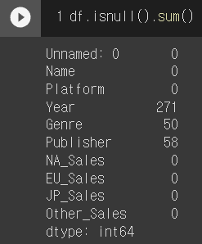
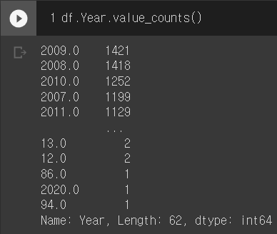
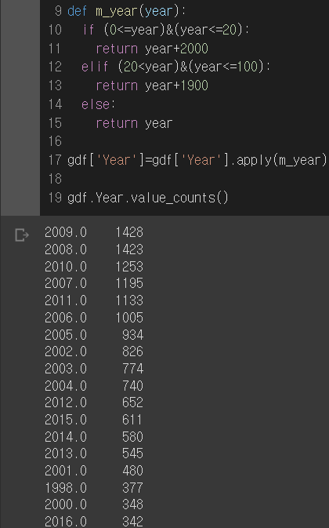
데이터 기본 전처리
데이터 행이 약 16600개 확인
데이터 결측치 확인
결측치 최대 400개
결측치 삭제
연도 값 확인
연도 변환

Slide 4
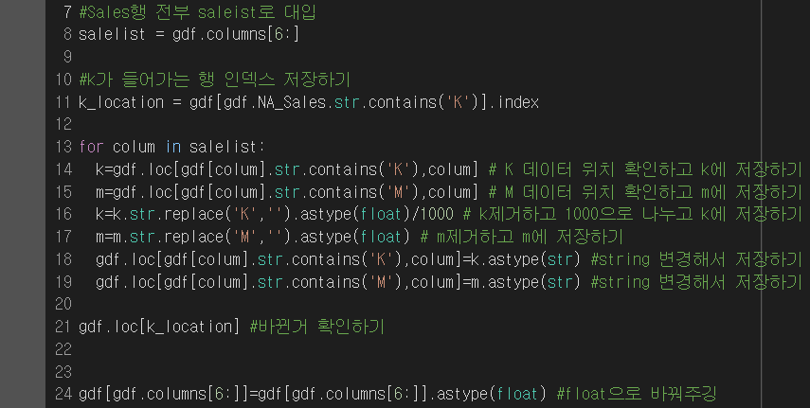
데이터 기본 전처리
Sales행에 K와 M이 들어있어 값을 바꿔준다
값은 문자가 들어있는 값들이 M이 있는 값과 유형이 비슷해 M이 들어있는 값인 Float으로 바꿔준다.

Slide 5

지역별 선호 게임 장르

Slide 6
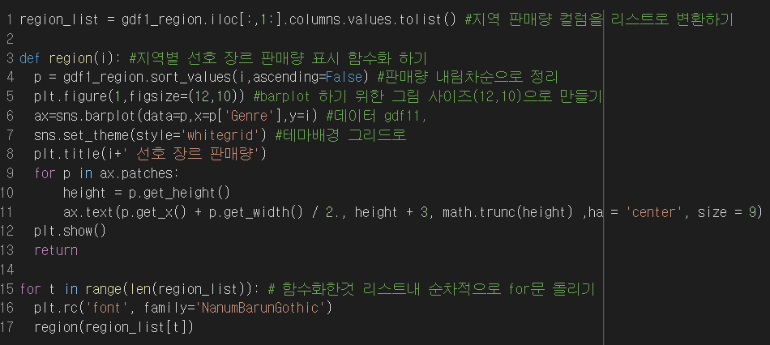
장르 선호도는 곧 판매량과 직결된다고 생각했기때문에, 판매량에 근거한 시각화를 실시함.

Slide 7
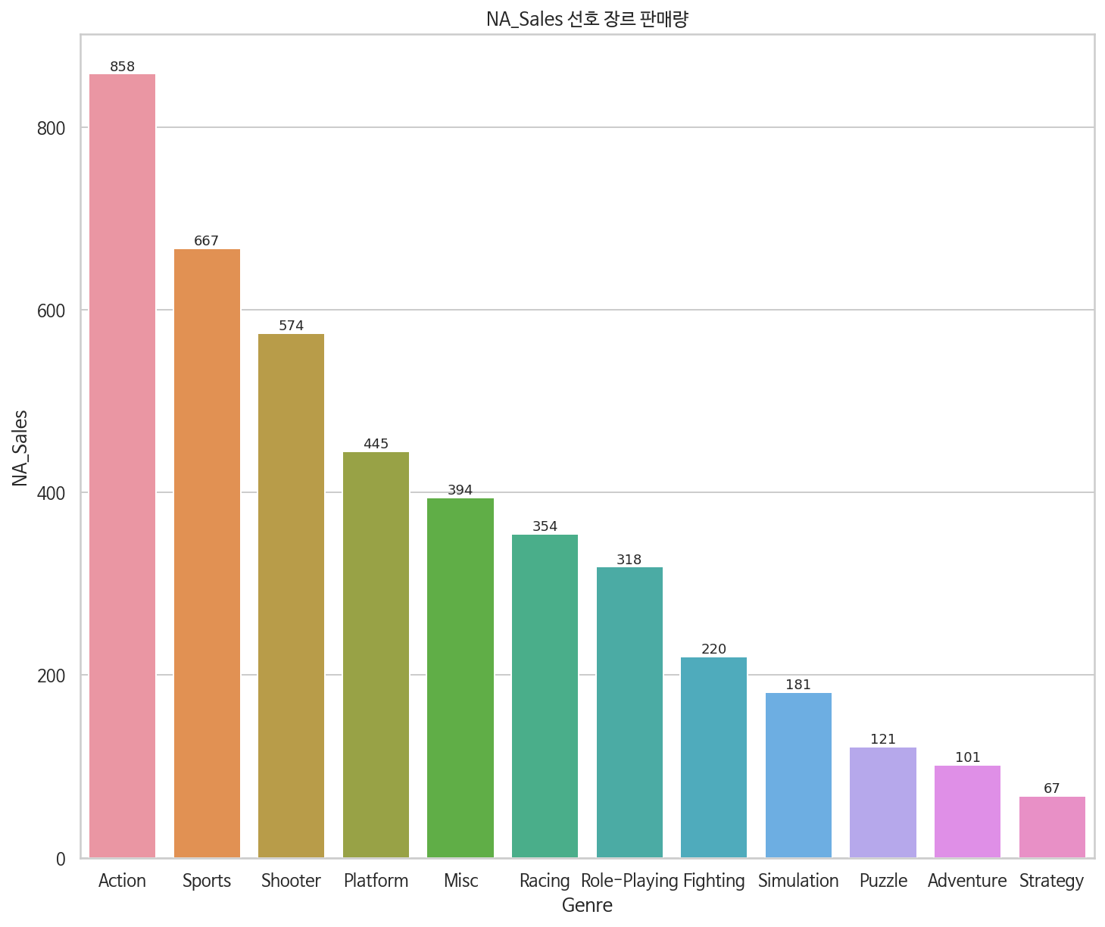
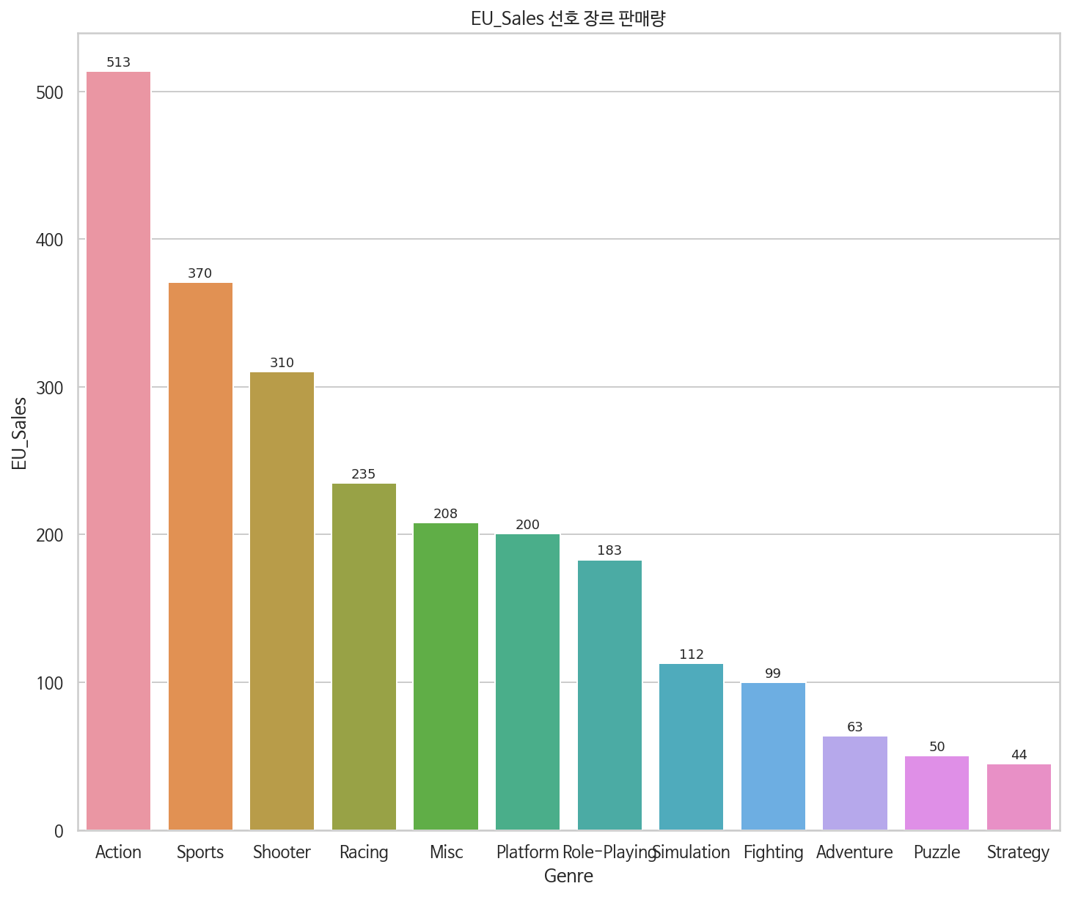

Slide 8
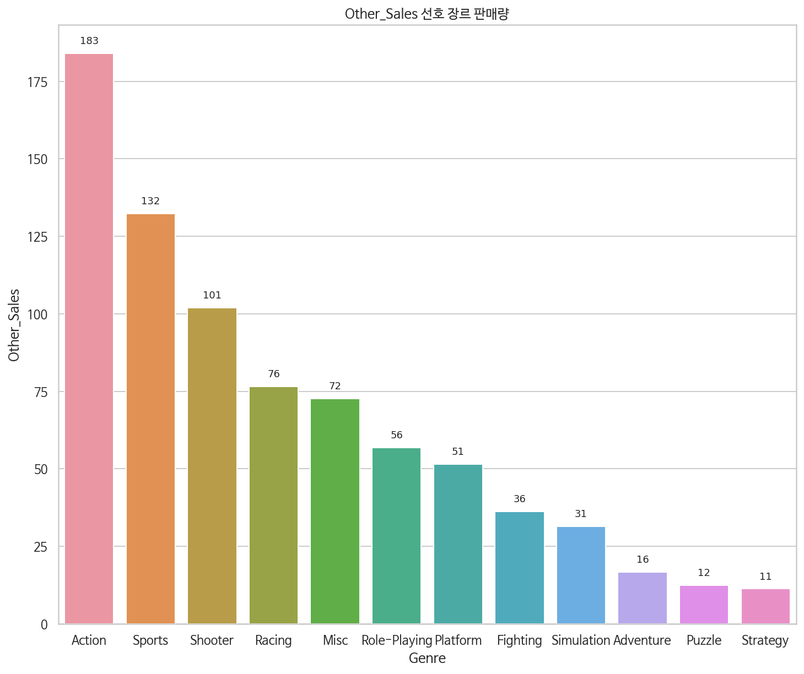
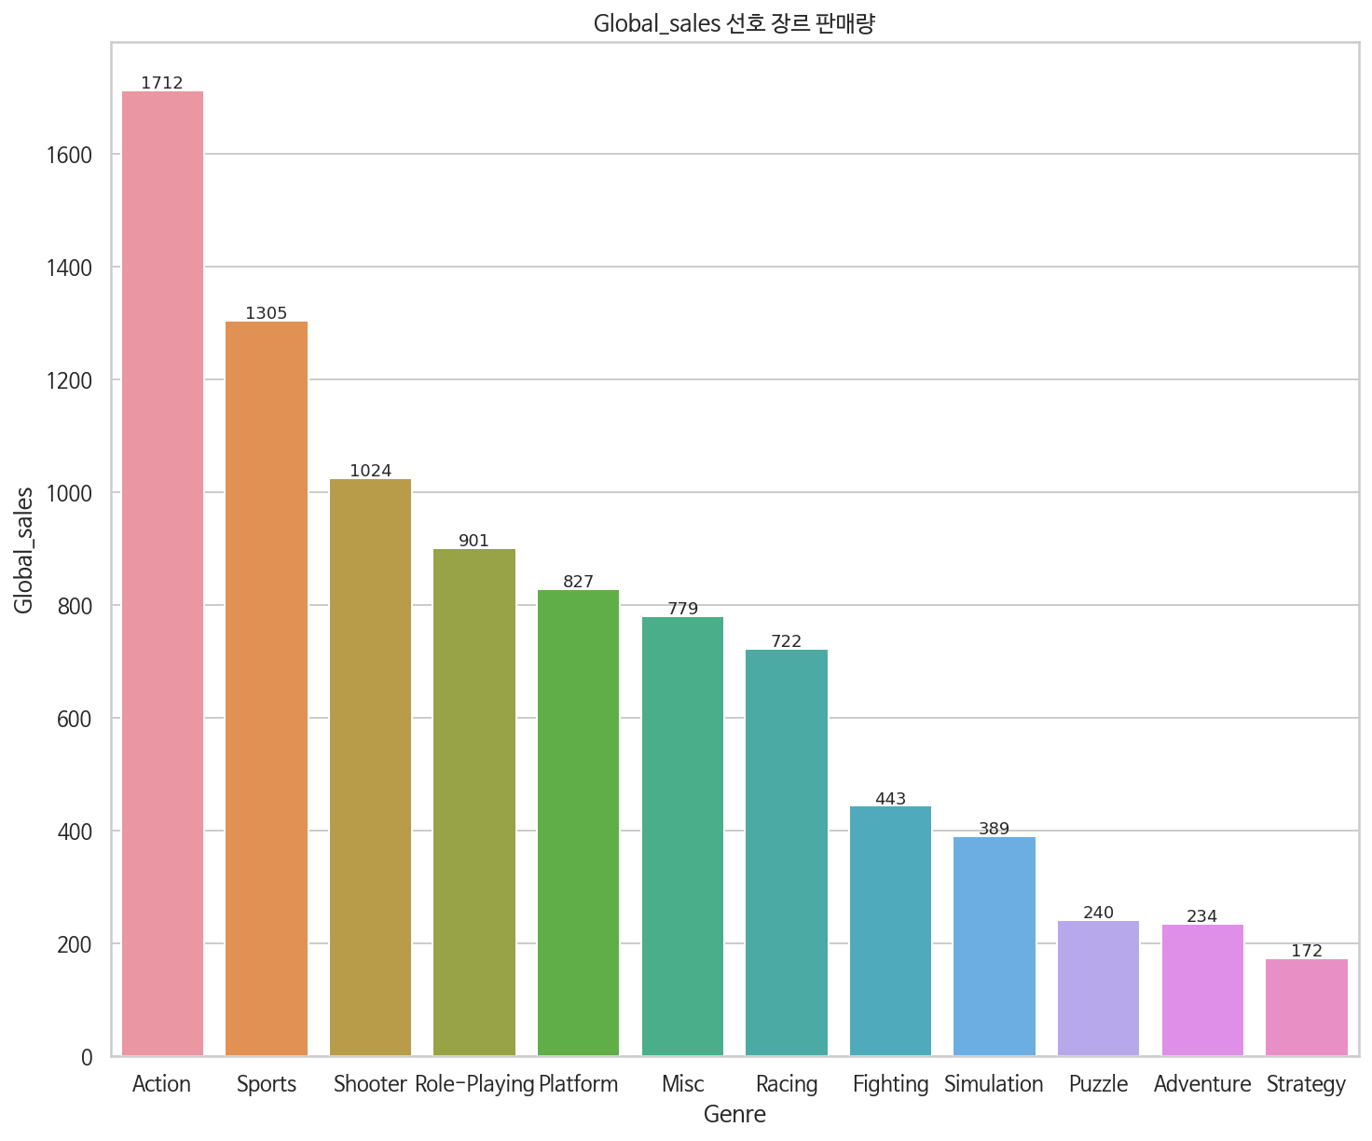

Slide 9
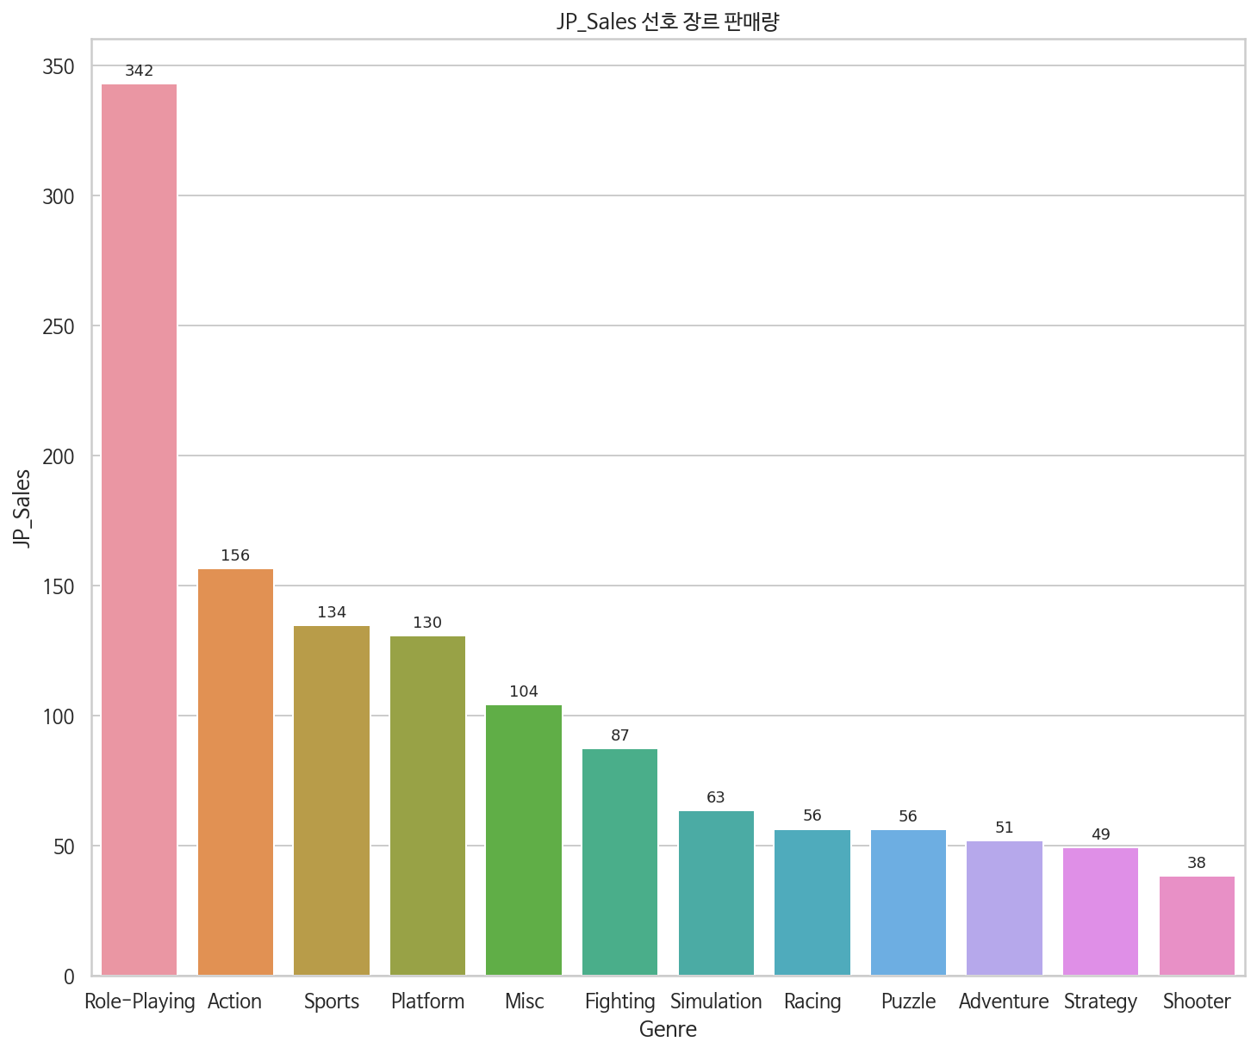

Slide 10
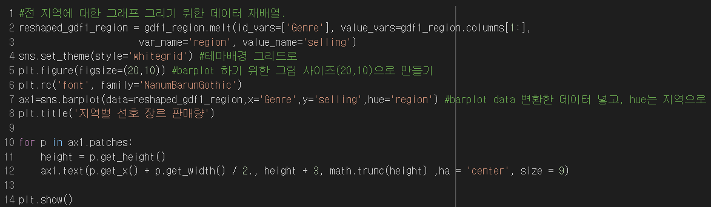
위에 시각화한 그래프 하나로 모아 직관적으로 보기위해 데이터를 재배열하였음.

Slide 11
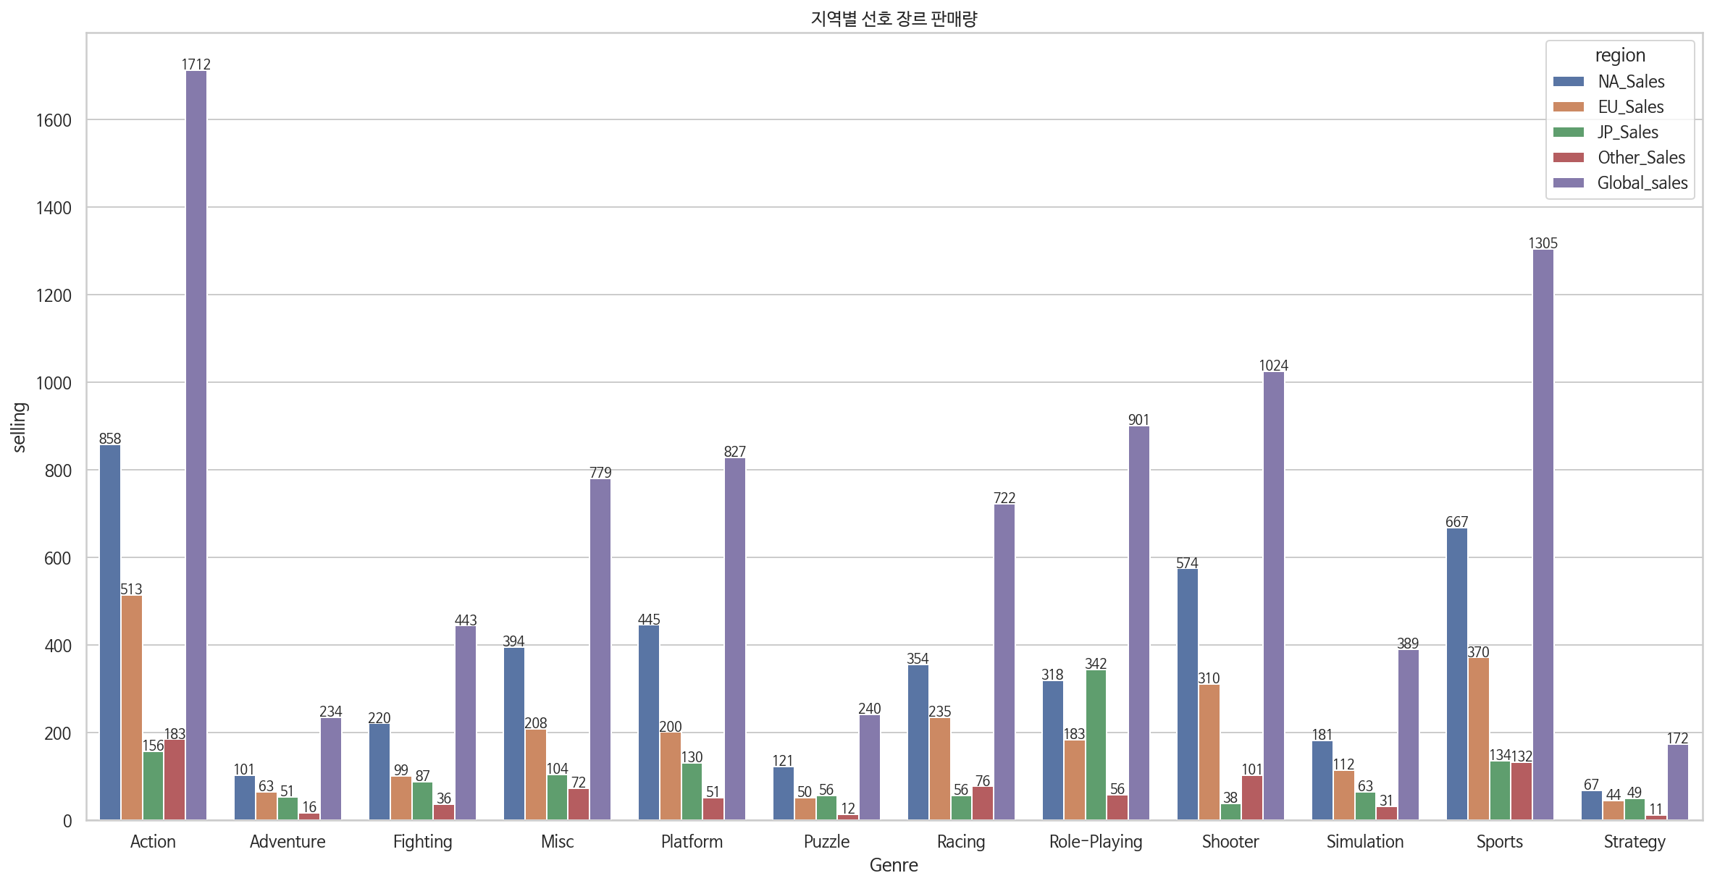

Slide 12
지역별 선호 장르
일본지역
그 외 모든 지역
일본 지역은 타 지역과는 다르게 롤 플레잉, 액션, 스포츠 순으로 판매량이 많았기에 롤 플레잉이 가장 선호하는 장르라 할 수 있음
만약, 일본은 롤 플레잉 장르가 성행할 것으로 예상
일본을 제외한 모든 지역에서 액션, 스포츠, 슈터 순으로 판매량이 집계되었고, 액션이 가장 선호하는 장르라 할 수 있음.
대다수의 지역에서는 액션, 스포츠, 슈터 장르의 게임이 성행할 것으로 예상

Slide 13
연도별 게임장르 트렌드

Slide 14
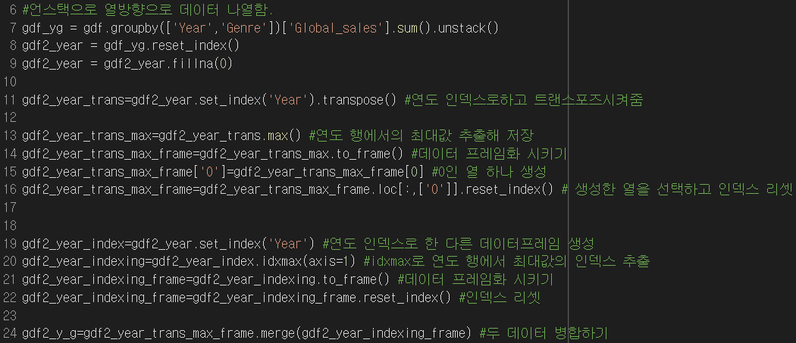
연도별 게임장르 트렌드 또한 장르별 세계 판매량을 근거로 경향을 파악 가능할 것이라 생각함

Slide 15
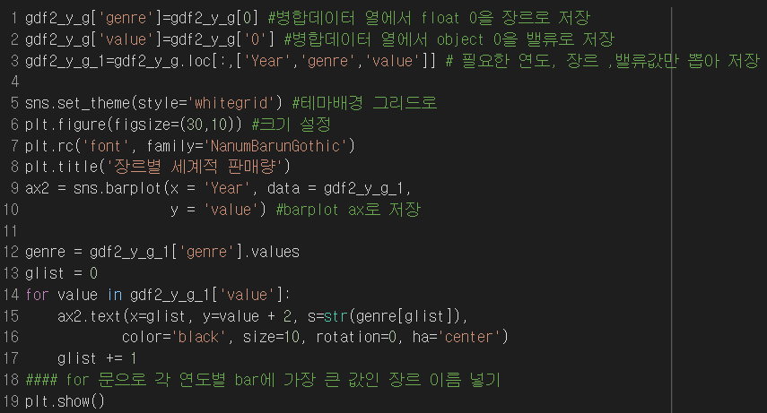
위에 데이터를 취합한 것을 기반으로 시각화 하는 코드를 작성

Slide 16
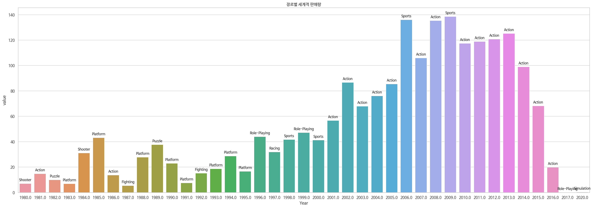

Slide 17
세계적 장르별 판매량
연도 별로 장르를 시각화 했으며, 최근에 세계적으로 액션 장르가 성행했음을 알 수 있음
또한, 그래프에선 시각화 되지 않았지만 데이터적으론 스포츠, 슈터도 상당히 성행하는 것을 확인가능.
최근의 데이터를 기반으로 게임을 발매시엔 액션 장르가 발매시 성행할 가능성이 높음

Slide 18
출고량 높은 게임

Slide 19
출고량 높은 게임
출고량 = 판매량이고, 세계적으로 게임을 발매할 것 이라는 가정하에 세계 판매량을 기반으로 데이터 분석
전체 기간과 최근 10년간 판매량 TOP 10을 기준으로 데이터 분석
출고량 높은 게임들의 장르와 플랫폼 또한 중요하다고 생각함
장르와 플랫폼에 대해서도 데이터 분석

Slide 20
전체기간 판매량

Slide 21
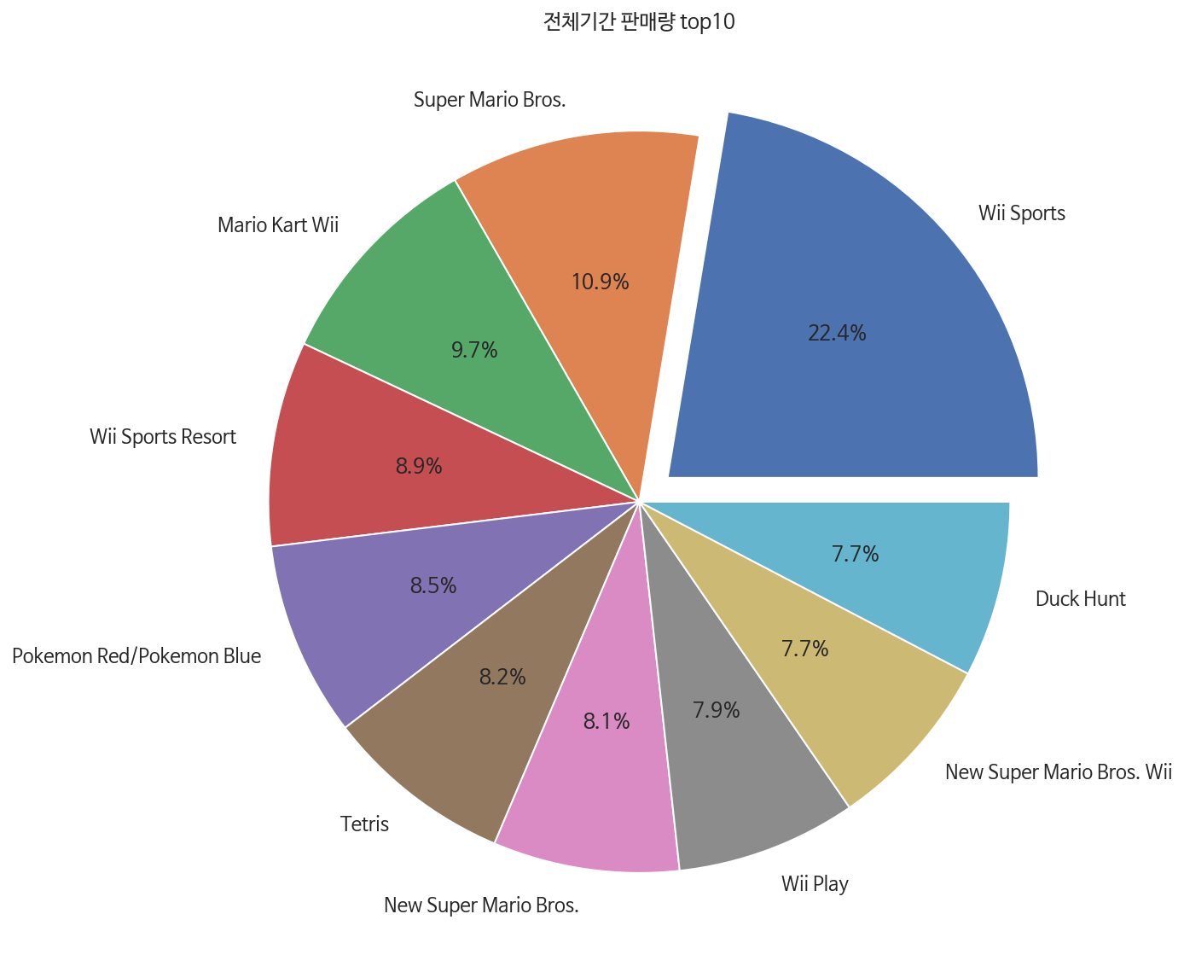
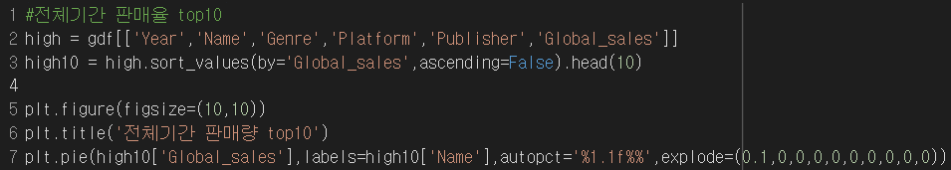

Slide 22
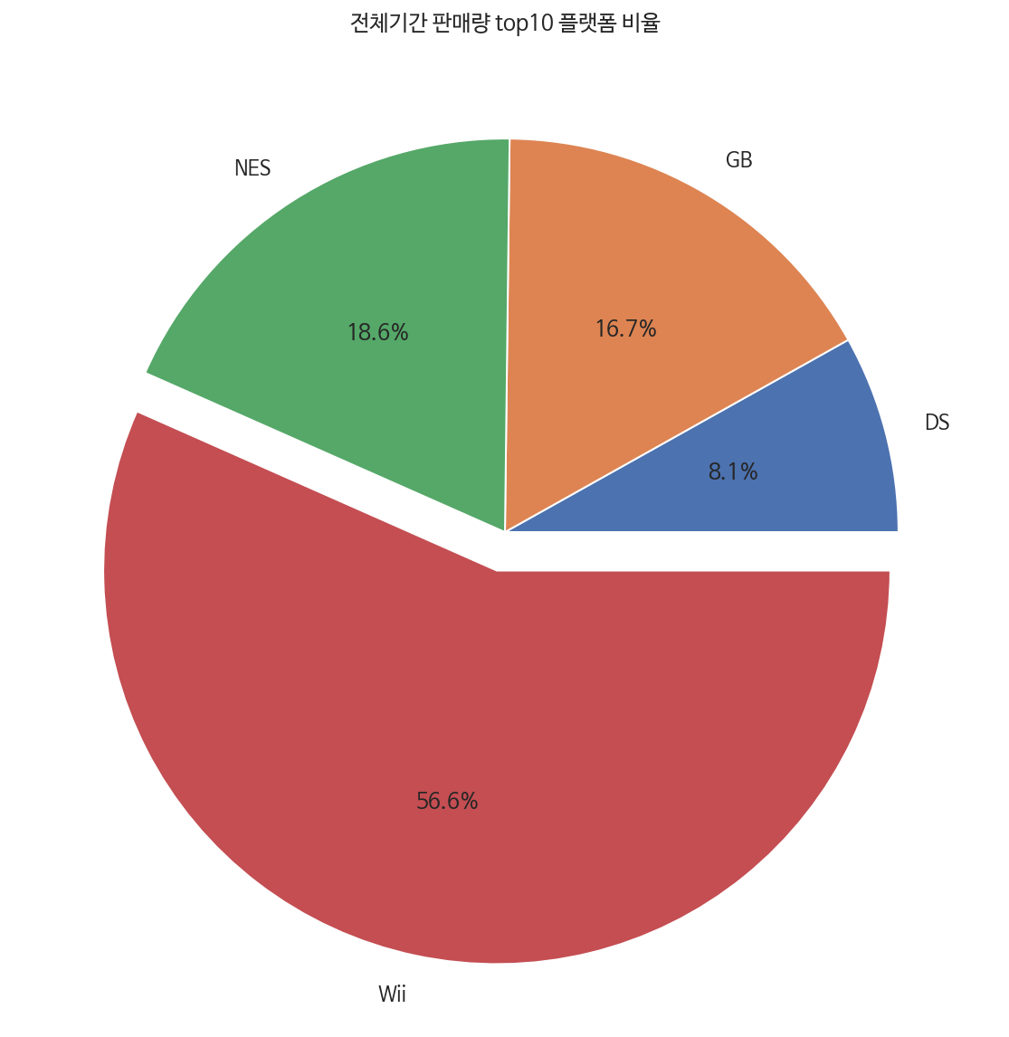
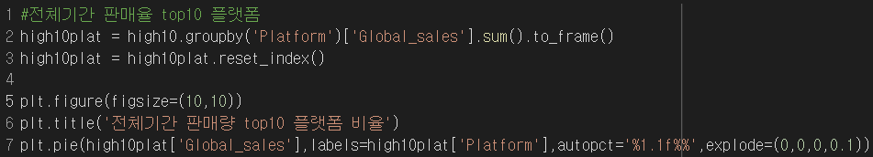

Slide 23
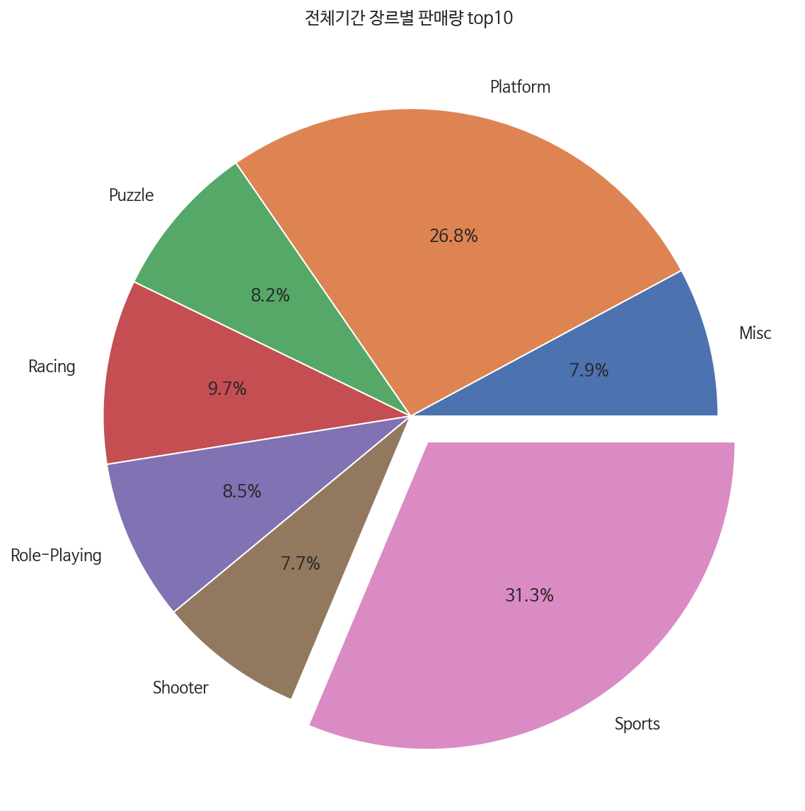
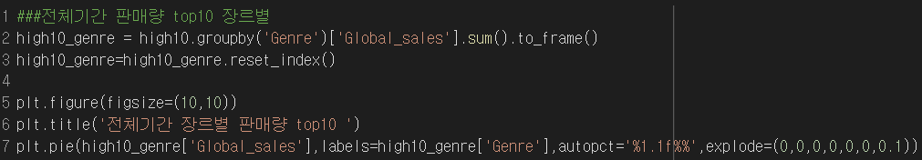

Slide 24
최근 10년 판매량

Slide 25
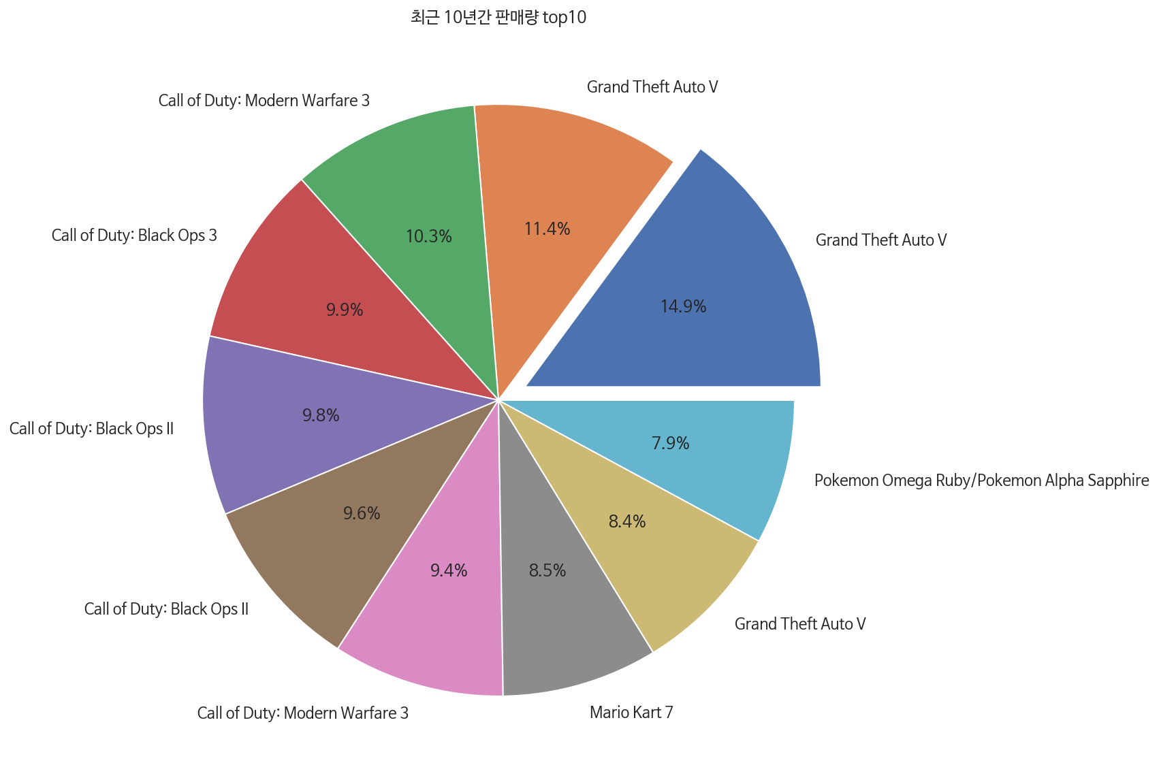
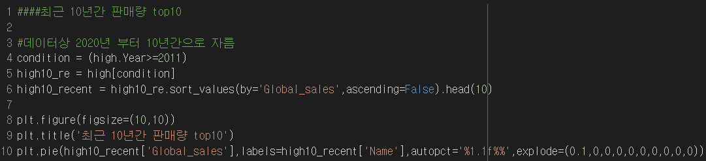

Slide 26
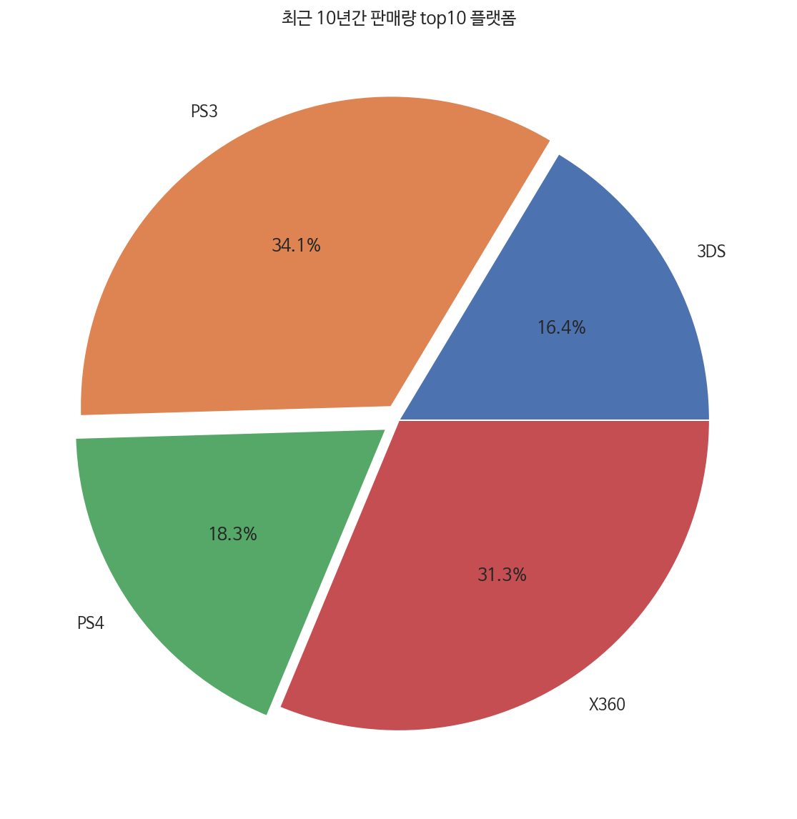
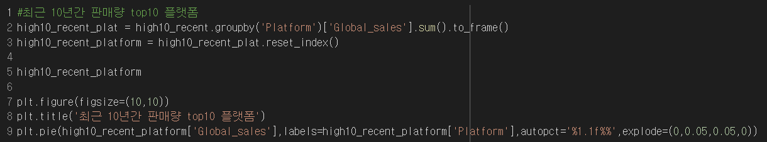

Slide 27
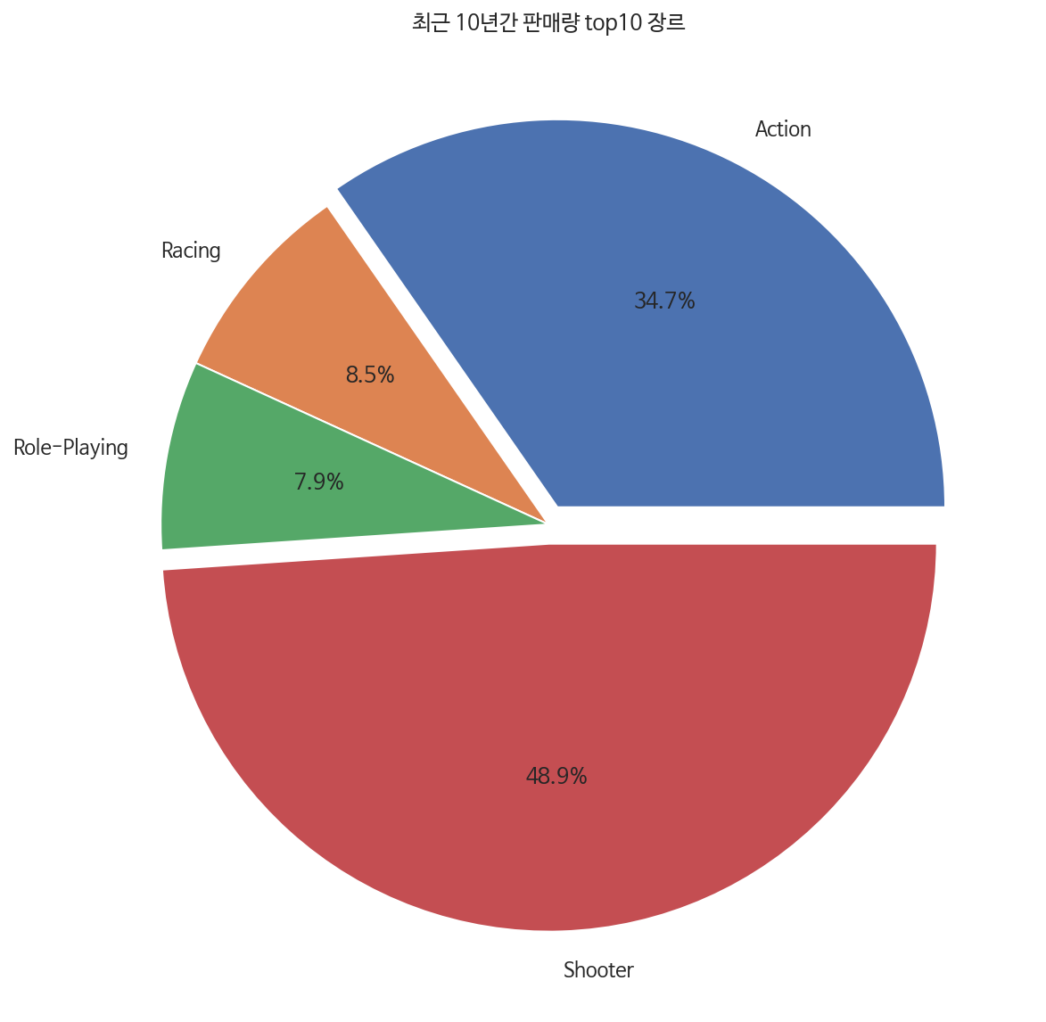
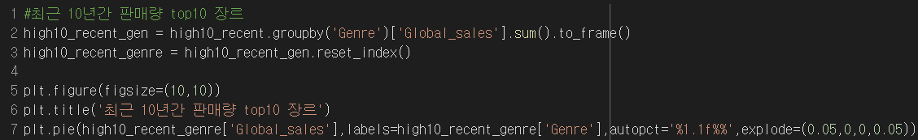

Slide 28
장르와 플랫폼은 관계가 있는가?

Slide 29
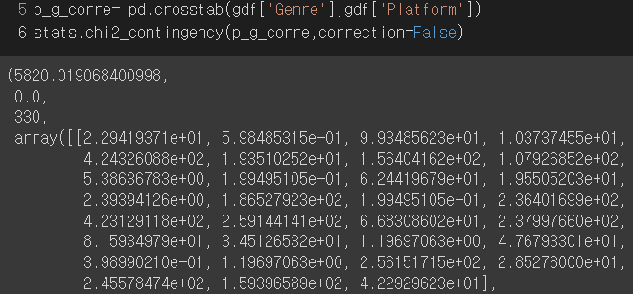
장르와 플랫폼은 관계가 있는가?
게임 장르와 플랫폼 사이에 연관성이 있는가에 대해 검증
귀무가설 = 장르와 플랫폼은 연관이 없다
대안가설 = 장르와 플랫폼은 연관이 있다
카이제곱으로 확인결과 pvalue가 0.05보다 작아 귀무가설 기각

Slide 30
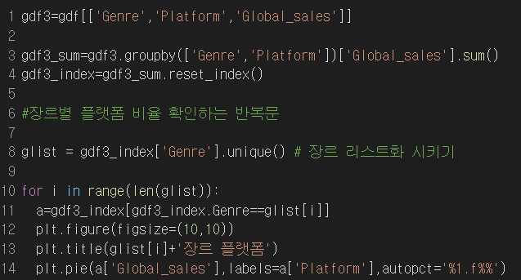
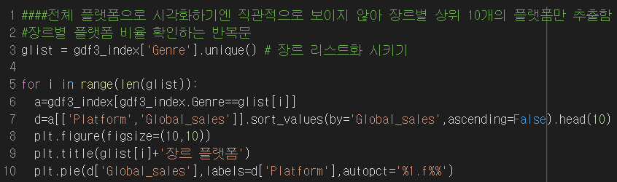
장르별 플랫폼 비율
장르와 플랫폼이 연관이 있음을 알았고, 이를 기반으로 게임 장르별 차지하는 플랫폼 비율을 확인하기로 함

Slide 31
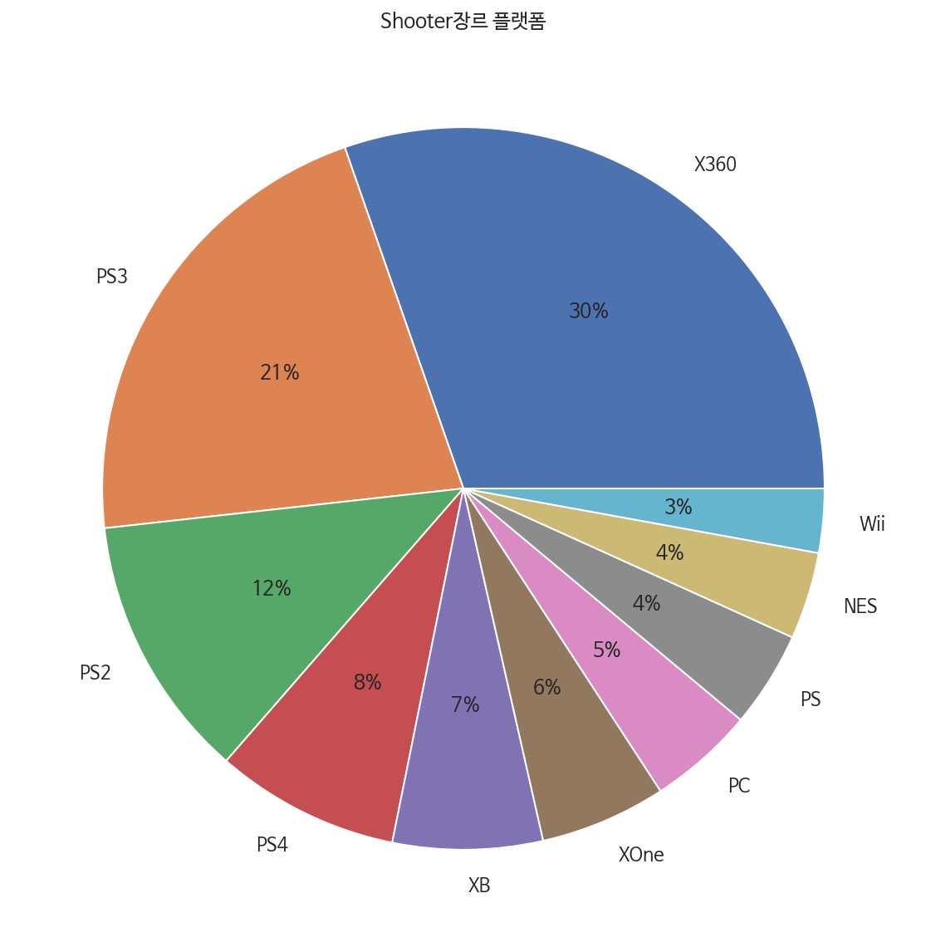
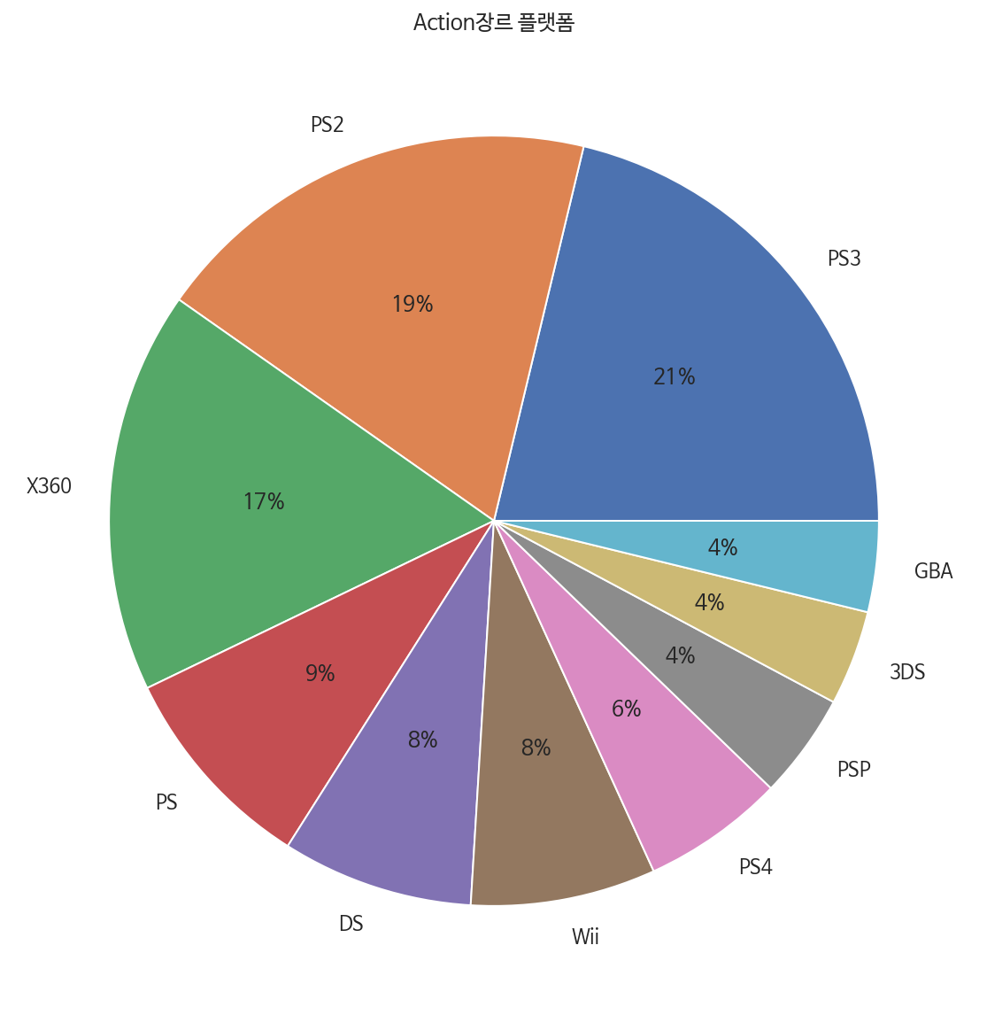
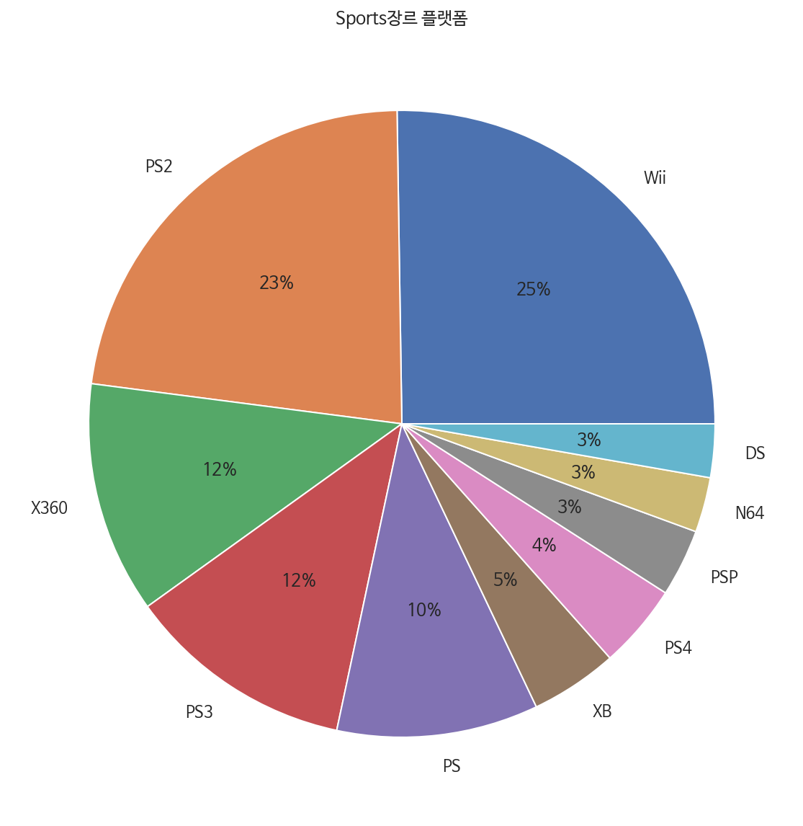

Slide 32
다음 분기에 우리가 어떤 장르의 게임을 발매하는 것이 좋은가?
세계 게임 트렌드 동향으로서는 액션 장르의 게임을 발매하는 것이 현재로 가장 판매량이 많을 것으로 예상됨
다만, 최근 10년간 판매량 TOP10 장르의 경우 슈터가 더 많은 것으로 파악되나 이는 데이터상 TOP10을 기준으로 한 것 이기때문에 이렇게 나온 것으로 확인됨
액션 장르의 경우 플랫폼은 PS계열의 플랫폼이 거의 60%를 장악하는 것을 볼 수 있음
따라서, 액션 장르의 PS 플랫폼 기반인 게임을 발매 시 가장 많은 판매량을 올릴 것으로 예상할 수 있음.

Slide 33
감사합니다

